Slide 1
Основы моделирования и исследования систем подводных аппаратов

Slide 2
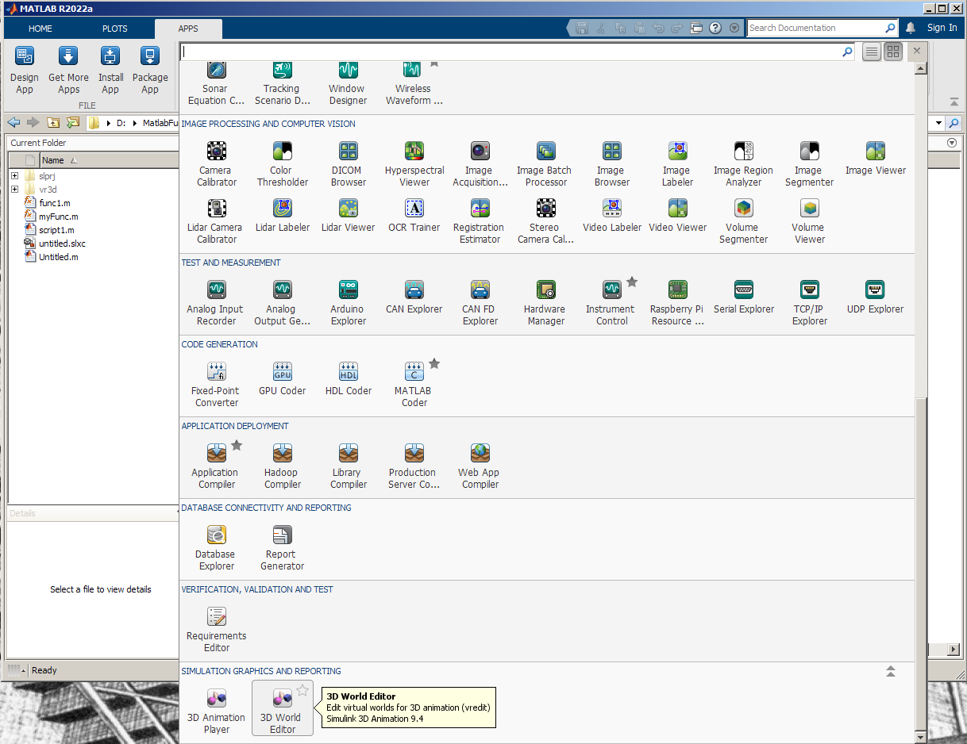

Запуск редактора 3D World Editor
Проверка наличия редактора:

Slide 3
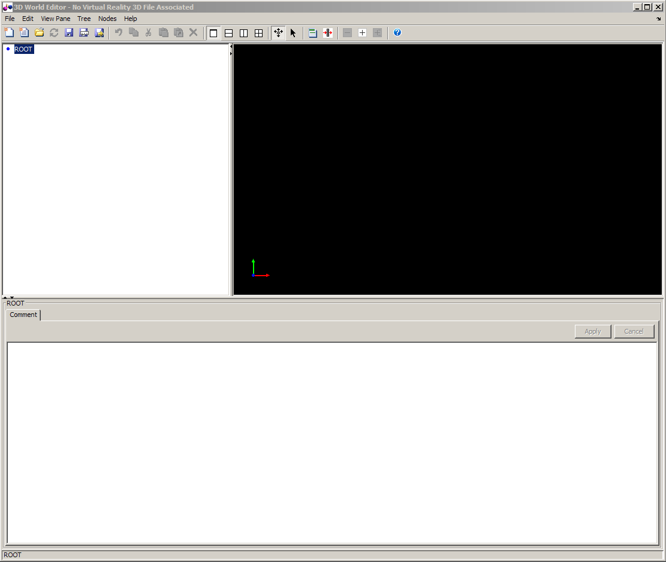
Интерфейс редактора
Панель управления
Дерево объектов
Область предварительного просмотра
Область настройки параметров

Slide 4
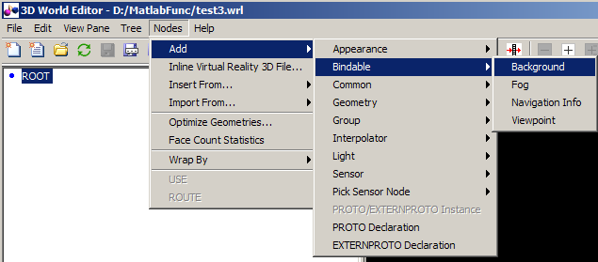
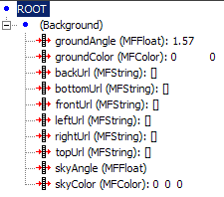
Задание фона
Узел Background позволяет управлять фоном виртуальной сцены

Slide 5
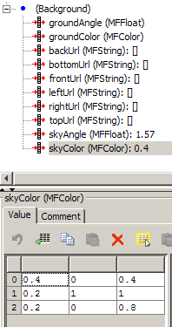
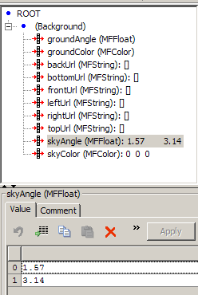
Задание цвета неба
y
0°
10°
90°
180°

Slide 6
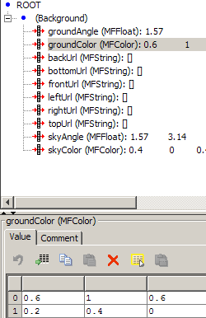
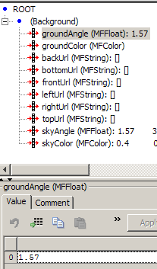
Задание цвета земли
y
0°
10°
90°

Slide 7
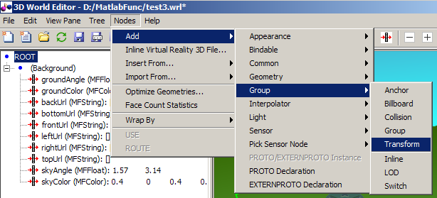
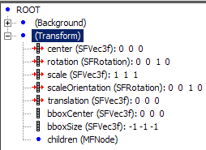
Создание простого объекта
Узел Transform является базой для описания объекта

Slide 8
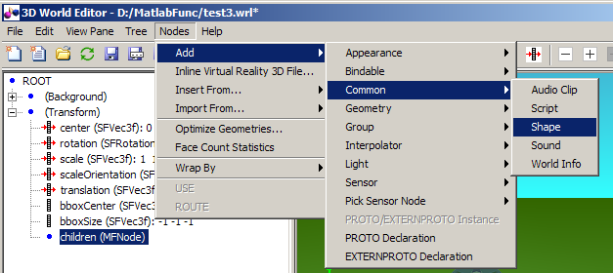
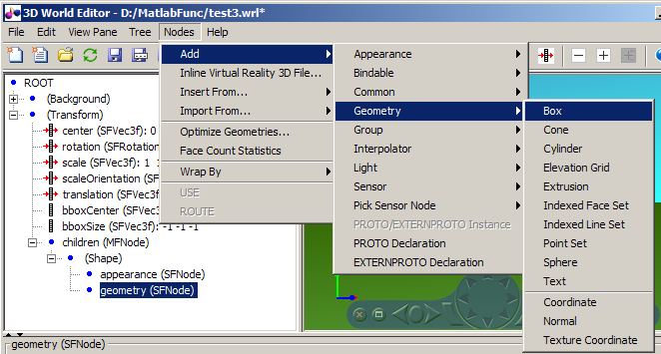
Создание простого объекта
Вид объекта задается дочерним узлом
Форма объекта также задается дочерним узлом

Slide 9
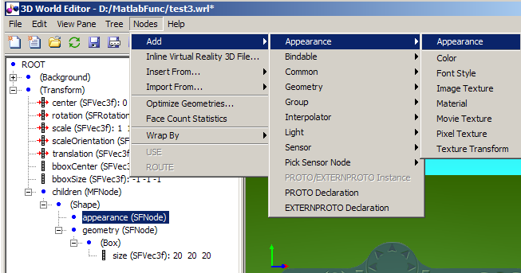
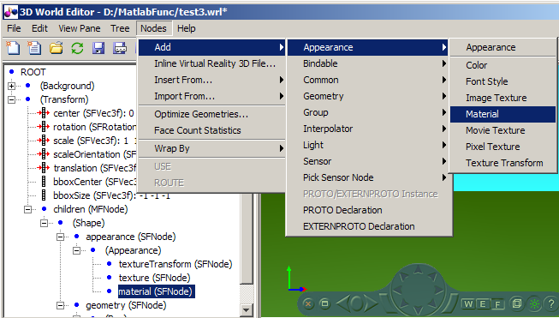
Создание простого объекта
Узел Appearance позволяет управлять внешним видом объекта
Узел Material позволяет настроить материал объекта

Slide 10
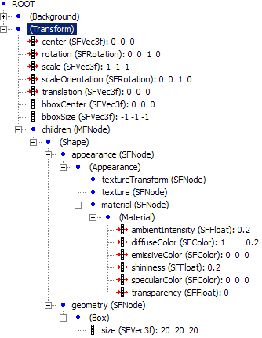
Создание простого объекта
Поворот объекта
в виде кватерниона
Смещение объекта относительно начала системы координат сцены
Цвет объекта
Размер объекта

Slide 11








Кватернион

Slide 12

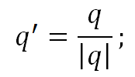


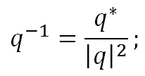

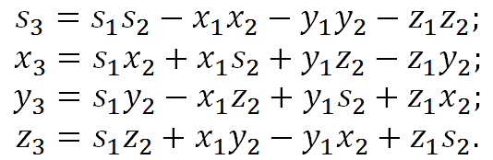
Свойства кватерниона

Slide 13
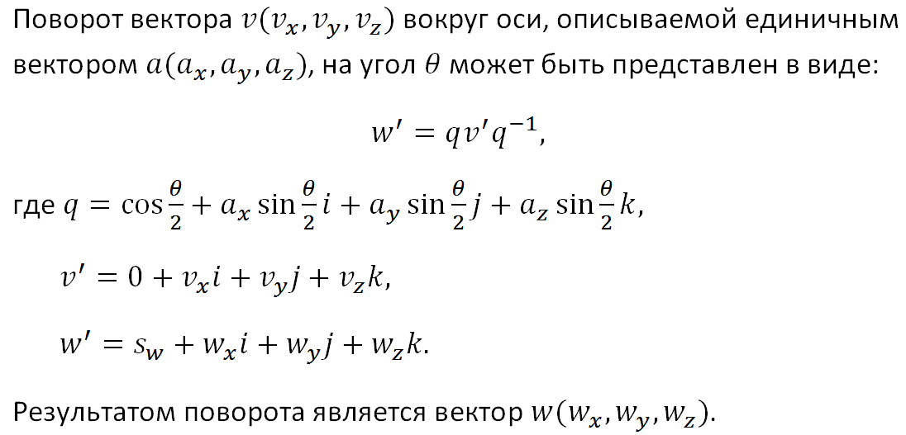
Поворот вектора с помощью кватерниона

Slide 14
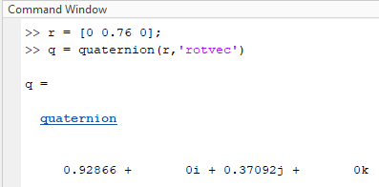
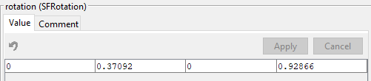
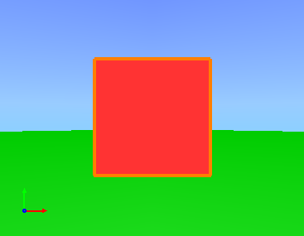
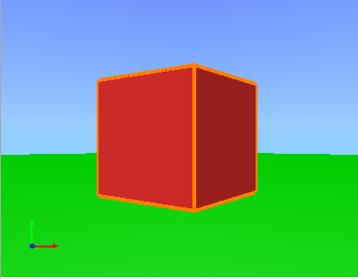
Кватернионы в MatLab

Slide 15
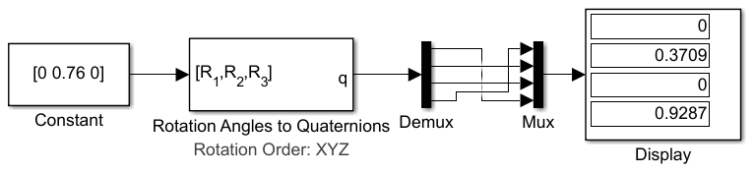
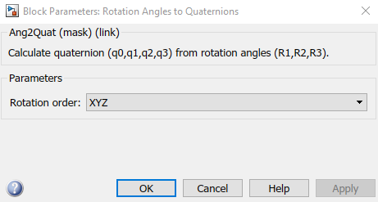
Кватернионы в MatLab

Slide 16
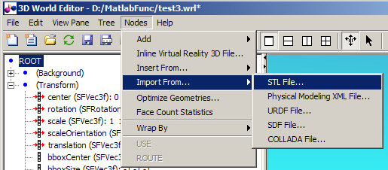
Импорт CAD модели
Также возможен экспорт из CAD в формат VRML

Slide 17
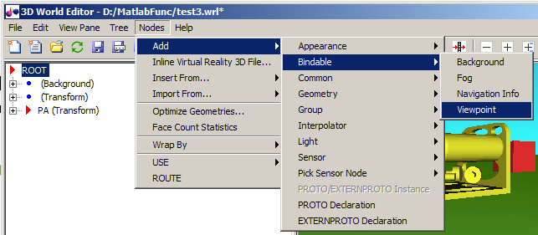
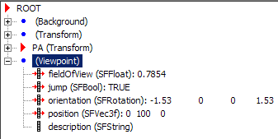
Установка точки обзора
Узел Viewpoint позволяет настроить точку обзора
Угол обзора
Направление взгляда в виде поворота в формате ненормированного кватерниона
Смещение

Slide 18
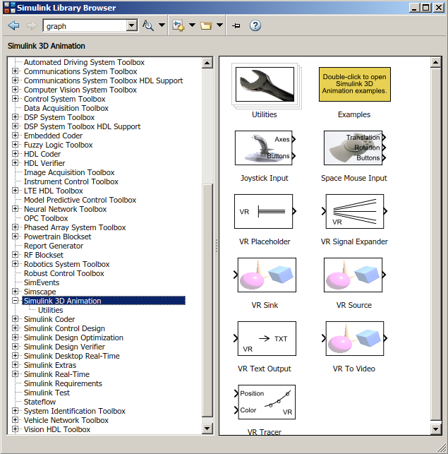
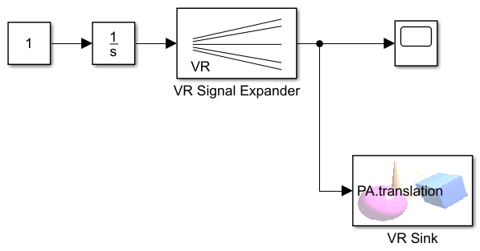
Подключение модели Simulink

Slide 19
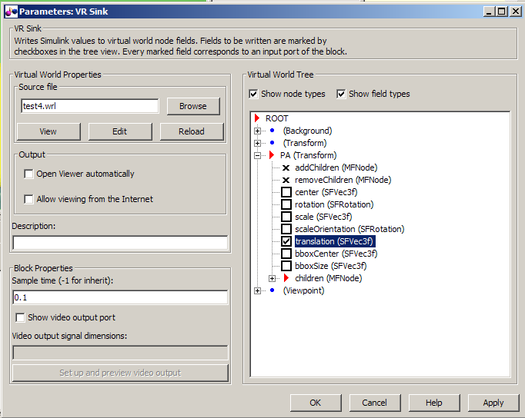
Подключение модели Simulink
Название файла с виртуальной сценой
Переменные, значения которых хотим изменять. В нашем случае смещение

Slide 20
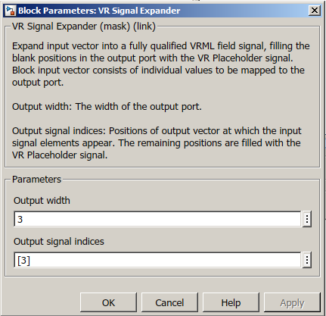
Подключение модели Simulink
Число выходов. В нашем случае вектор с тремя координатами
Позиция входного сигнала в выходном векторе. В нашем случае управление перемещением по оси z

Slide 21
Задача
Выполнить визуализацию модели подводного аппарата в контурах:
Нечетные варианты: глубины и курса;
Четные варианты: марша и дифферента.

